Slide 1

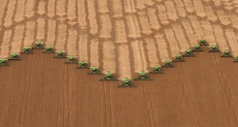


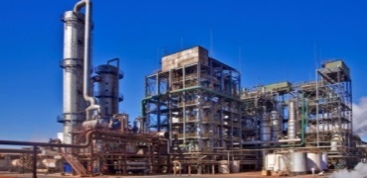



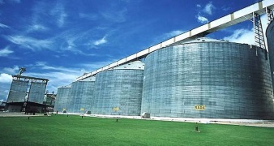
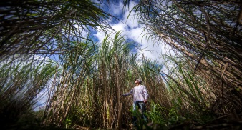
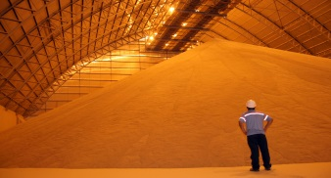
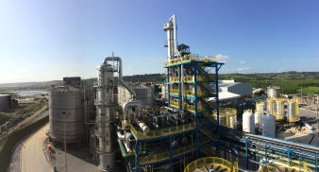
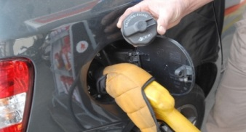

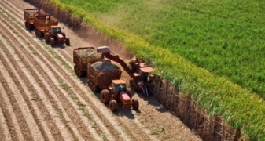
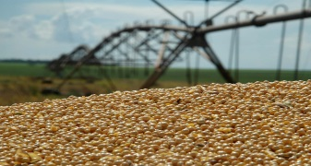



Ministério da
Agricultura
Ministério de
Minas e Energia
Fotos: UNICA, ABIOVE e GRANBIO.

Slide 2

Agenda da Reunião 15.02.2017
13:30 Abertura
14:00 MME – O RenovaBio: Programa e Diretrizes
14:30 EPE
15:00 Plínio Nastari – Justificativas
15:30 Informes – Próximos passos do Programa
16:00 Encerramento

Slide 3
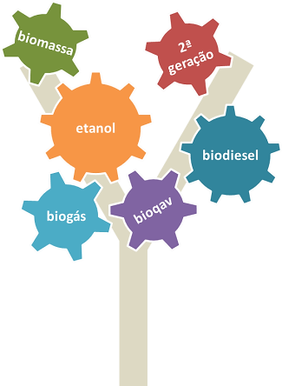
Um programa do Governo Federal para
expandir a produção de biocombustíveis no Brasil,
baseada na previsibilidade, na sustentabilidade
ambiental, econômica e social, e
compatível com o crescimento do mercado.

Slide 4

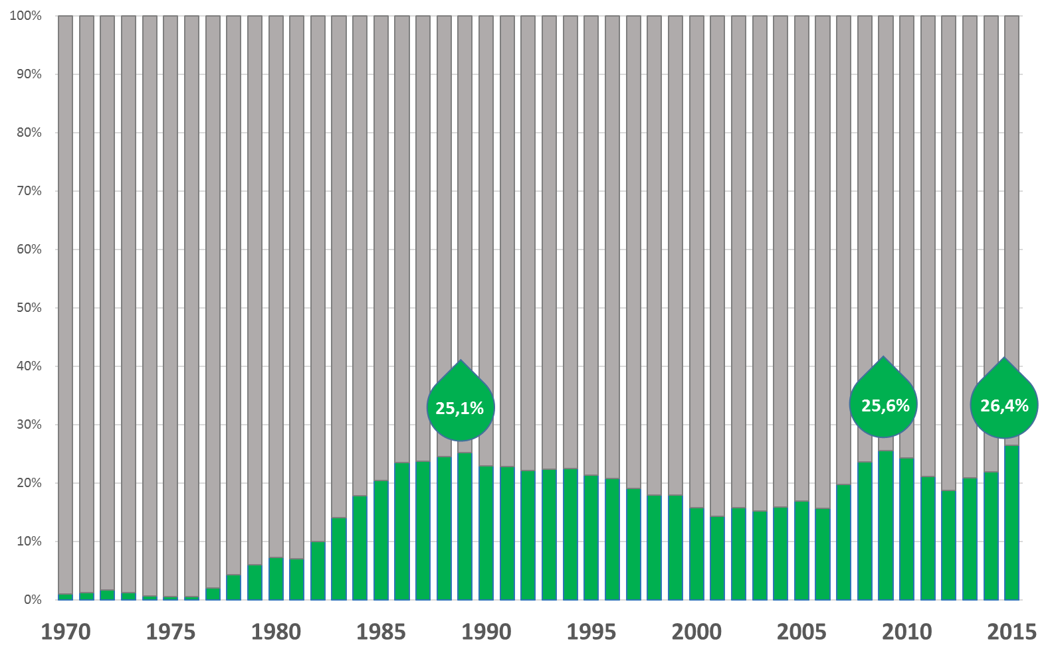
Evolução Histórica da Participação de Biocombustíveis
Combustíveis
Derivados de
Petróleo
Biocombustíveis
Fonte: MME/BEN2016.
Observação: participação volumétrica na matriz de combustíveis, considerando-se etanol (anidro e hidratado), biodiesel, gasolina, diesel, querosene de aviação e gás natural veicular.
Notes:
• Competitividade
O RenovaBio é a materialização do compromisso firmado entre o Estado brasileiro e os agentes econômicos para a consolidação de uma cadeia produtiva eficiente, moderna e competitiva capaz de viabilizar o cumprimento das metas de redução da intensidade de carbono do setor energético e de transportes. O RenovaBio pretende catalisar a busca por competitividade em todos os elos da cadeia de produção e comercialização dos biocombustíveis
• Credibilidade
A governança do programa é baseada em instâncias criadas por lei e dotadas de competência plena para as decisões da política pública. Todos os trabalhos e decisões referentes ao desenho, implementação e avaliação do Programa RenovaBio são publicizadas
• Sustentabilidade
Estabelecimento de uma política pública de Estado que permita o desenvolvimento de cadeias produtivas ambientalmente corretas, geradoras de emprego e renda, sem a necessidade de mecanismos conjunturais de incentivo
• Eficiência
Privilegiar as soluções que permitam alcançar a meta de redução da intensidade de carbono da economia nacional ao menor custo para a sociedade brasileira, no menor prazo
• Previsibilidade
Estabelecimento de regras claras para todos os agentes envolvidos e metas a serem cumpridas ao longo de todo o horizonte do Programa
• Diálogo
Construção conjunta da política pública com os diversos atores, privados e governamentais. Catalisar as discussões entre os agentes e a sociedade, por meio de um debate amplo e irrestrito das diversas partes envolvidas em um processo coordenado pelo formulador da política energética

Slide 5
Biocombustíveis: Vetor de Desenvolvimento
Desenvolvimento Regional
Vocação Nacional
Meio Ambiente
Emprego
Renda
Um terço dos municípios brasileiros participam na produção
Mais de 1 milhão de empregos diretos
Mais de 1 bilhão de ton de CO₂ _{eq} evitadas em 40 anos,
o equivalente a 6 anos de emissões totais da indústria brasileira
Contribuição superior a R$ 150 bilhões (2,5% do PIB anual)
O Brasil é um produtor de biomassa consagrado mundialmente

Slide 6

Eixos Estratégicos do RenovaBio
papel dos biocombustíveis
na matriz
regras de comercialização
equilíbrio
econômico e financeiro
novos
biocombustíveis
Gás para
Crescer

Slide 7
Valores do RenovaBio
Credibilidade
Diálogo
Eficiência
Previsibilidade
Sustentabilidade
Competitividade com Equidade
Notes:
• Competitividade
O RenovaBio é a materialização do compromisso firmado entre o Estado brasileiro e os agentes econômicos para a consolidação de uma cadeia produtiva eficiente, moderna e competitiva capaz de viabilizar o cumprimento das metas de redução da intensidade de carbono do setor energético e de transportes. O RenovaBio pretende catalisar a busca por competitividade em todos os elos da cadeia de produção e comercialização dos biocombustíveis
• Credibilidade
A governança do programa é baseada em instâncias criadas por lei e dotadas de competência plena para as decisões da política pública. Todos os trabalhos e decisões referentes ao desenho, implementação e avaliação do Programa RenovaBio são publicizadas
• Sustentabilidade
Estabelecimento de uma política pública de Estado que permita o desenvolvimento de cadeias produtivas ambientalmente corretas, geradoras de emprego e renda, sem a necessidade de mecanismos conjunturais de incentivo
• Eficiência
Privilegiar as soluções que permitam alcançar a meta de redução da intensidade de carbono da economia nacional ao menor custo para a sociedade brasileira, no menor prazo
• Previsibilidade
Estabelecimento de regras claras para todos os agentes envolvidos e metas a serem cumpridas ao longo de todo o horizonte do Programa
• Diálogo
Construção conjunta da política pública com os diversos atores, privados e governamentais. Catalisar as discussões entre os agentes e a sociedade, por meio de um debate amplo e irrestrito das diversas partes envolvidas em um processo coordenado pelo formulador da política energética

Slide 8
Processo de Construção pelo Diálogo
  Associações e Entidades*
  ABBI
  ABBM
  ABEAR
  ABEGAS
  ABIOGÁS
  ABIOVE
  AEA
  ALCOPAR
  ANFAVEA
  APROBIO
  BIOSUL
  BRASILCOM
  CEISEBR
  CGEE
  CNI
  CNT
  CTC
  FECOMBUSTÍVEIS
  FNS
  IBP
  IDEP
  SEBRAE
  SIAMIG
  SINDALCOOL
  SINDICOM
  SINDIPEÇAS
  SRB
  UBRABIO
  UDOP
  UNICA
  Empresas*
  ARAKAKI
  BIANCHINI
  BIOCHEMTEX
  BIOSEV
  BOING
  BP
  BUNGE
  CARAMURU
  CIBIOGAS
  COMVAP
  COPERSUCAR
  CURCAS
  CTBE
  DATAGRO
  EMBRAER
  GOL
  GRANBIO
  ITAIPU
  JALES MACHADO
  LOGUM
  NANUM
  ODEBRECHT
  OLEOPLAN
  MALHE
  PBIO
  PETROBRAS
  RAÍZEN
  STATOIL
  TAM
  TRANSPETRO
Núcleo Operacional
ANP EPE MAPA MME
Núcleo Governamental
BNDES MCTIC MDIC MF MMA MRE
Frentes Parlamentares
BIODIESEL
ETANOL
BIOGÁS E BIOMETANO
E2G
BIOQAV
DISTRIBUIÇÃO e REVENDA
LISTA NÃO EXAUSTIVA
(POSIÇÃO ATÉ FEV/2017)

Slide 9
Aviso de esclarecimento
Para cada um dos quatro eixos estratégicos, foram formuladas questões para reflexão, apresentadas a seguir, cujo objetivo é auxiliar a construção dos passos necessários ao alcance do objetivo do RenovaBio.
Em sequência, é apresentada a proposição inicial de ações centrais, considerando-se, inclusive, contribuições ao RenovaBio realizadas por associações, entidades e empresas.
Com ênfase na transparência e em ampliar a oportunidade de agregação de novas contribuições ao RenovaBio, públicas e privadas, esse conjunto de questionamentos e a proposição inicial de ações centrais serão disponibilizados para Consulta Pública. O objetivo desse processo é obter respostas aos questionamentos e à própria proposta de caminho a ser seguido.
Esclarece-se que as questões e a proposição inicial não exaurem o entendimento, nem tampouco esgotam as possibilidades e as sugestões setoriais encaminhadas até o momento, cujo inteiro teor integrará a documentação a ser disponibilizada para Consulta Pública.

Slide 10
EIXO ESTRATÉTICO 1:
O papel dos biocombustíveis na matriz
QUESTÕES DE CONSTRUÇÃO
Qual o potencial viável para a expansão competitiva da produção e uso de biocombustíveis no Brasil?
Como atrair investimentos em biocombustíveis?
Como reconhecer as contribuições econômicas, sociais e ambientais da produção e uso de biocombustíveis?
Quais são os riscos da não expansão da produção de biocombustíveis no abastecimento de combustíveis?
Como os biocombustíveis contribuem para a segurança do abastecimento?
Qual a relação dos biocombustíveis com os outros combustíveis?

Slide 11

EIXO ESTRATÉTICO 1: PROPOSTAS
O papel dos biocombustíveis na matriz
Os biocombustíveis desempenham papel fundamental e estratégico na matriz energética e viabilizam uma oferta de energia cada vez mais sustentável, competitiva e segura.
Diretrizes Estratégicas
Assegurar previsibilidade para participação competitiva dos diversos biocombustíveis, com ênfase na segurança do abastecimento.
Induzir a relação de eficiência e redução de emissões na distribuição de biocombustíveis, com avaliação de modelos de mercados de biocombustíveis adotados em outros países, incluindo instrumentos de incentivo em função da Análise de Ciclo de Vida.
Reconhecer a capacidade dos biocombustíveis em promover a descarbonização do mercado de combustíveis.
Respeitar os mandatos individuais de adição mínima de etanol anidro à gasolina e de biodiesel ao óleo diesel.

Slide 12
EIXO ESTRATÉTICO 2:
Equilíbrio econômico e financeiro
QUESTÕES DE CONSTRUÇÃO
Quais são as principais variáveis que influenciam a sustentabilidade do negócio e a decisão de investimentos em biocombustíveis?
Como a tributação pode valorar adequadamente as externalidades positivas dos biocombustíveis?
Como assegurar que a expansão da produção de biocombustíveis mantenha equilibrado o mercado de coprodutos (açúcar, farelo/óleo de soja, etc.) e esteja aderente às políticas macroeconômicas do Brasil?
Qual o papel do comércio exterior (exportação e importação) de biocombustíveis e de coprodutos no equilíbrio do negócio?
Quais as alternativas de financiamento que podem ser utilizadas? Que novas formas podem ser construídas?

Slide 13
EIXO ESTRATÉTICO 2: PROPOSTAS
Equilíbrio econômico e financeiro
O alcance e a expansão dos benefícios dos biocombustíveis, inclusive sociais e ambientais, dependem de um ambiente de negócios competitivo e de empresas com equilíbrio econômico e financeiro.
Diretrizes Estratégicas
Criação de instrumentos para precificação da relação de eficiência e emissões equivalentes e de mecanismos que valorizem a produção sustentável.
Estabelecer política tributária para combustíveis de forma conjunta, com ênfase no reconhecimento de externalidades para a isonomia competitiva no médio e longo prazos.
  Desenhar instrumentos financeiros que contribuam para atrair investimentos na expansão da produção de biocombustíveis. Formular instrumentos que induzam à contratação da produção de biocombustíveis, em acordos com validade de médio e longo prazo também.

Slide 14
EIXO ESTRATÉTICO 3:
Regras de Comercialização
QUESTÕES DE CONSTRUÇÃO
As regras de comercialização vigentes induzem a competição entre os biocombustíveis? E a competição com os derivados de petróleo?
Como aperfeiçoar ou criar os mecanismos de comercialização que promovam a eficiência e a segurança do abastecimento?
Que modelos de comercialização podem ser usados para estimular a expansão da produção e o consumo de biocombustíveis no Brasil? Exemplos: RFS, mandato de mistura mínima etc? Prós e contras de cada modelo.
Como criar um mercado futuro com liquidez?
Que regras de comercialização são necessárias para estimular a inserção de novos biocombustíveis?
As participações de biocombustíveis precisam ser iguais em todos os locais do Brasil? Como aproveitar as sinergias regionais?

Slide 15
EIXO ESTRATÉTICO 3: PROPOSTAS
Regras de Comercialização
O aperfeiçoamento sistemático das regras de comercialização de combustíveis poderá aumentar a eficácia e diminuir distorções do mercado de biocombustíveis, em equilíbrio com os derivados de petróleo e em observância à segurança do abastecimento.
Diretrizes Estratégicas
Aprimorar regras de comercialização, p/ melhor considerarem características e sinergias regionais.
Aperfeiçoar os mecanismos de monitoramento, controle e fiscalização, incluindo a melhoria dos sistemas de informação, com ênfase na transparência, na garantia de um mercado de combustíveis saudável e no combate permanente a práticas irregulares, a atitudes anticoncorrenciais e a barreiras de entrada;
Desenvolver mecanismos de precificação dos biocombustíveis, em base de mercado e compatíveis com contratos de curto, médio e longo prazos.
Para o biodiesel, avaliar e implementar melhorias no mecanismo de leilões no curto prazo. No médio ou longo prazo, substituir os leilões por instrumento que induza a negociação direta entre produtor e distribuidor.
  Para o etanol, no curto prazo, aperfeiçoamento as regras de estoque e comercialização.
  Avaliar a antecipação dos percentuais de biodiesel B9 e B10 no curto prazo, assim como assegurar previsibilidade para o alcance da mistura B15 (Lei nº 13.263/16).

Slide 16
EIXO ESTRATÉTICO 4:
Novos Biocombustíveis
QUESTÕES DE CONSTRUÇÃO
Qual o potencial viável para a produção de novos biocombustíveis (etanol 2G, biodiesel HVO, diesel de cana, biogás/biometano, bioQAV etc)?
Como compatibilizar a evolução dos biocombustíveis com novas plataformas veiculares?
Qual é a expectativa de roteiro tecnológico para introdução comercial dos novos biocombustíveis? Como a política pública pode contribuir para acelerar o processo e reduzir incertezas?
Como compatibilizar/equilibrar a introdução comercial de novos biocombustíveis com os combustíveis existentes?
Como aproveitar as sinergias entre biocombustíveis tradicionais e novos para aumento da eficiência e da competitividade?

Slide 17
EIXO ESTRATÉTICO 4: PROPOSTAS
Novos Biocombustíveis e Inovação
Os novos biocombustíveis contribuem para a diversificação dos produtos e da competitividade do setor, assim como para a agregação de valor e para impulsionar a eficiência produtiva
Diretrizes Estratégicas
Criação de mecanismos para desenvolver comercialmente o potencial do Brasil na produção de Bioquerosene de Aviação, bem como para impulsionar a produção competitiva de Etanol Celulósico e acelerar o aproveitamento racional do Biogás e do Biometano.
Formular instrumentos de incentivos à inserção comercial dos novos biocombustíveis priorizados pela Análise de Ciclo de Vida e suas relações entre eficiência e emissões.
Fomento à pesquisa aplicada e à inovação em novos biocombustíveis e em biotecnologia, com ênfase no aumento de produtividade agrícola e industrial, eficiência de processos e aproveitamento de sinergias com os biocombustíveis atuais.
Alinhamento do RenovaBio com os Programas Inovar Auto e Plataforma Biofuturo.

Slide 18
Próximos Passos
Consulta Pública:
  Março/2017
Definição normativa das
Diretrizes Estratégicas

Slide 19
Os biocombustíveis desempenham papel fundamental e estratégico na matriz energética na qualidade do meio ambiente, na geração de emprego e renda e
viabilizam para o Brasil
uma oferta de energia
cada vez mais sustentável,
competitiva e segura.
bio@mme.gov.br

